Slide 1
万达电影网上票务管理系统
高思远、李辉

Slide 2

两仪落

Slide 3
本课题国内、外的研究动态以及课题意义：
80年代初，由于地价便宜，建筑成本也便宜，政府提倡解决大众娱乐需求，由政府出资成立了第一代影院，随着时间的转变，影院被越来越多的人所接受，成为人们一大不可或缺的娱乐消费场所。
影院发展迅速，现场排队买票已经满足不了人们的需求，基于网络技术的完善化，网络售票成为观影人群新的消费习惯，因此，本次项目决定选择建立千达电影院网上票务管理系统。
本设计为应用电子计算机和网络通信设备进行电子售票的信息管理系统，能满足影迷对信息的使用需求，实现电影市场的网络化信息化，可通过互联网访问本系统实现网上查询、支付、订票等功能。本系统作为面向用户的售票终端，具有操作简单、流程顺畅、效率高、完善严谨的特点。
系统建立的好处：
1.使电影院缓解排队购票等候人流过大的问题。
2.增建了新的渠道，吸引更多观影人群来影院观看。
3.使用户足不出户就可买到票，可在线查询电影票场次以及是否有剩余。

Slide 4
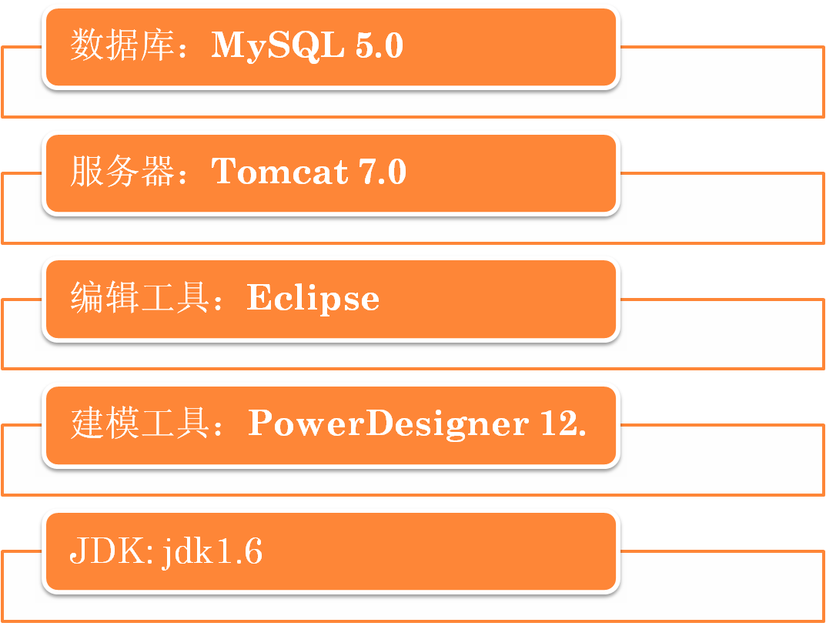
完成该项目所使用的工具：

Slide 5
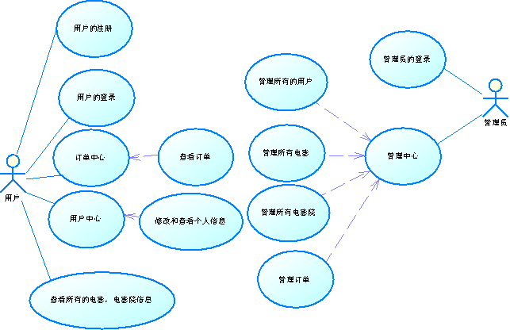
系统用例图

Slide 6
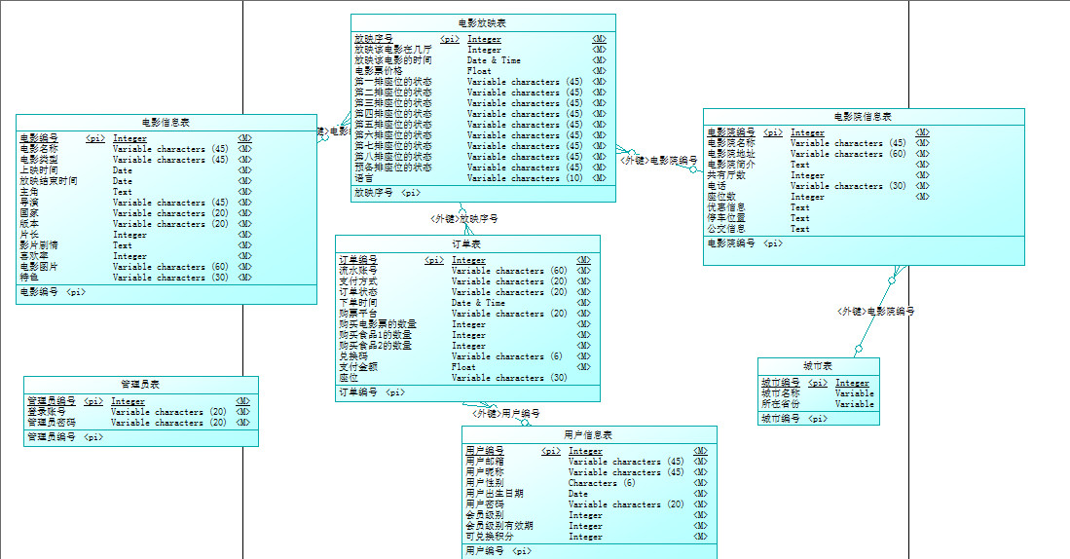
项目数据库
数据库概念图

Slide 7
四大模块
用户部分
信息显示
订票流程
管理员部分

Slide 8
用户部分
用户的登录、注册
用户中心

Slide 9
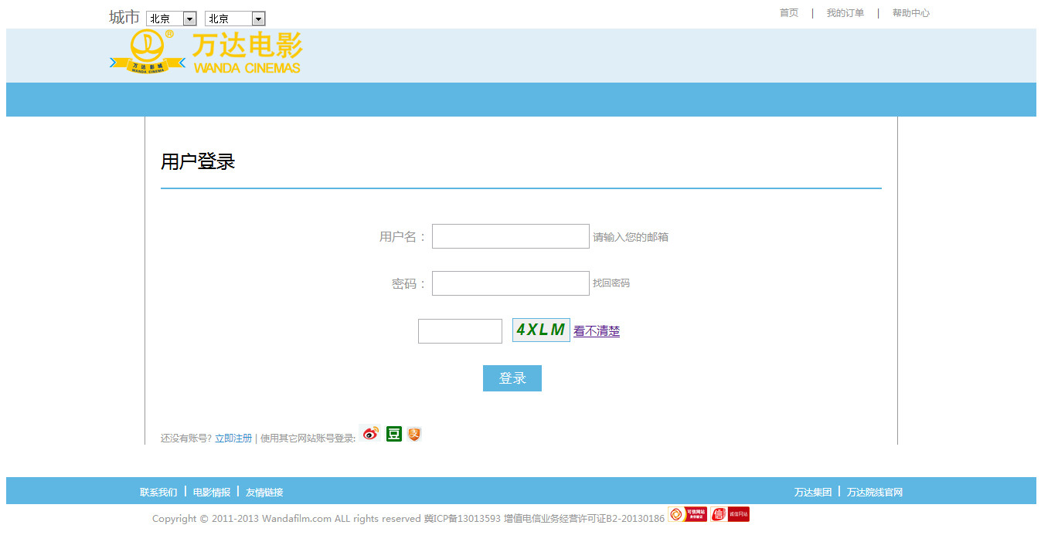
用户的登录、注册

Slide 10
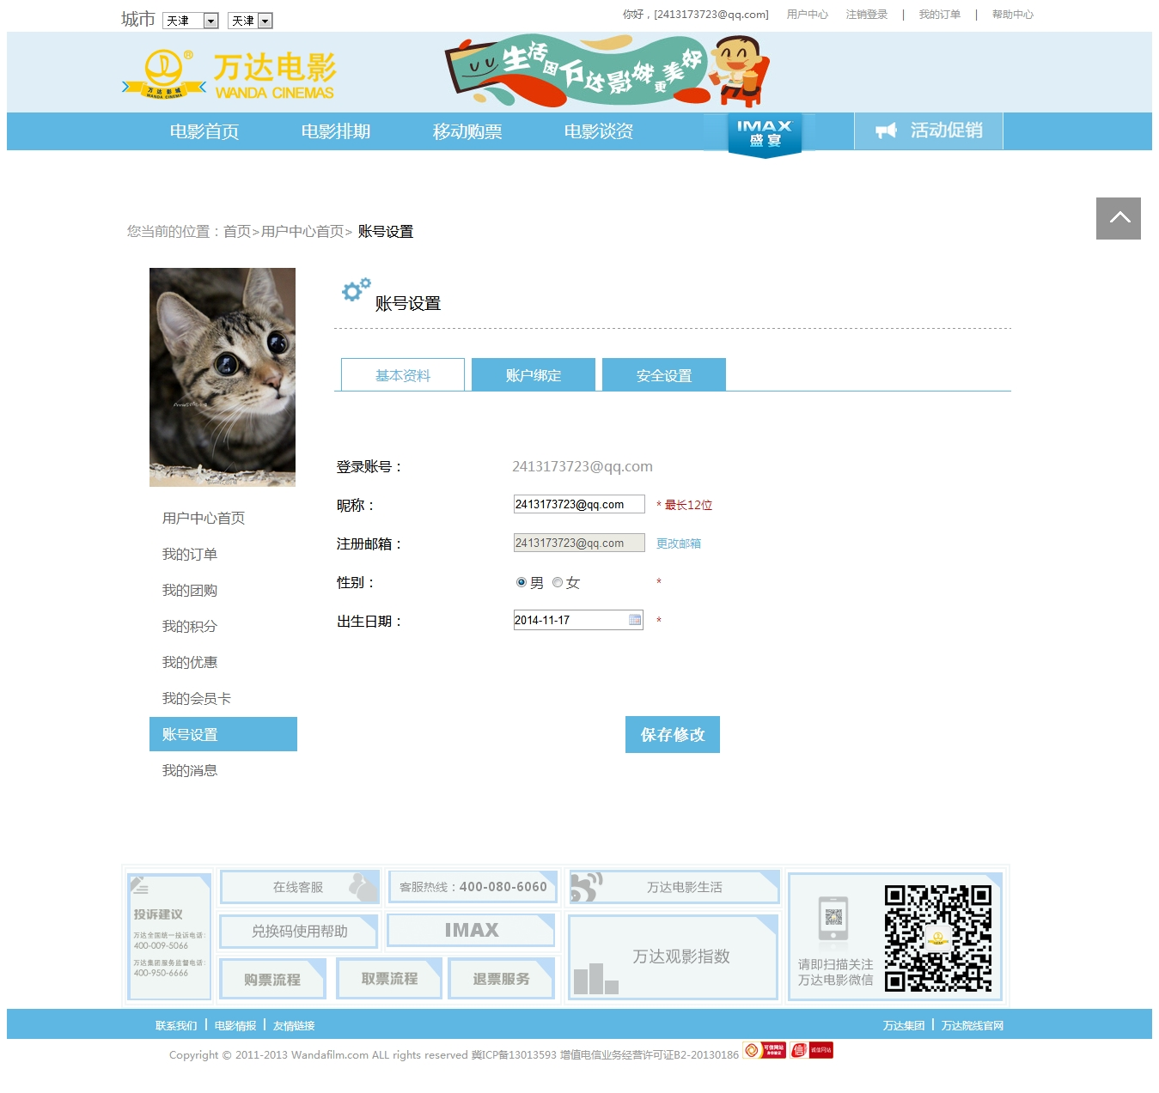
用户中心
用户中心的账户设置页

Slide 11
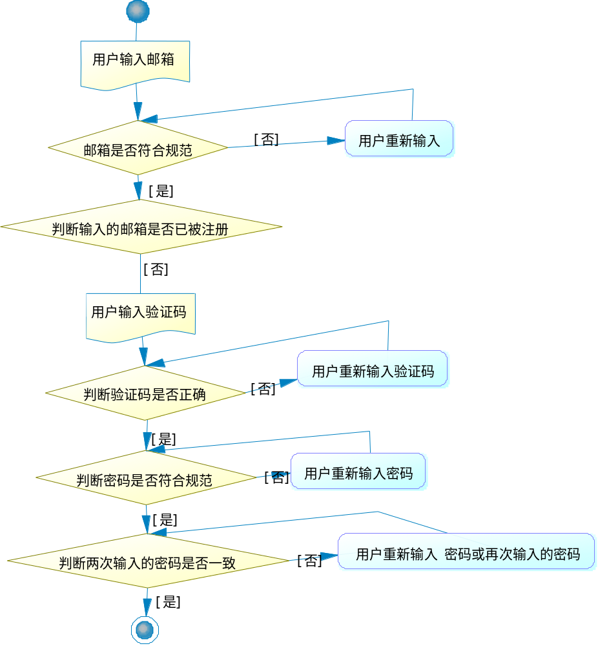
用户注册流程

Slide 12
信息显示
首页
单个电影的详细页
电影排期（电影场次）
帮助中心（包括影城信息）

Slide 13
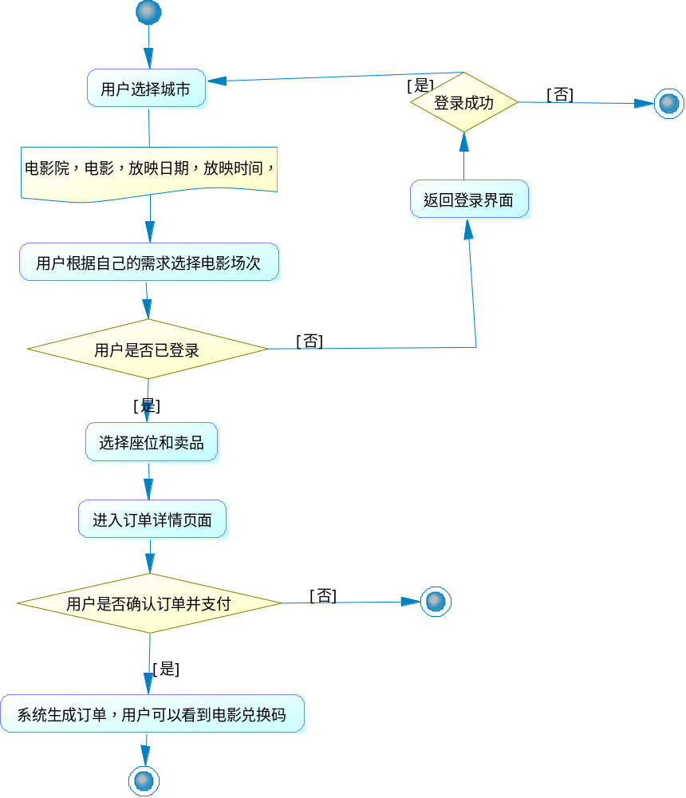
订票流程

Slide 14
管理员部分
管理员登录
查看、添加、修改电影院信息
查看所有用户和删除用户
查看、添加、修改电影放映信息
查看所有订单
查看、添加、修改城市信息
查看、添加、修改电影信息

Slide 15
用到技术
MVC开发模式
MySQL 查询语句
Apache Commons组件 数据库连接池
使用jspsmartupload实现图片的上传
Apache Commons 组件BeanUtil 组件
Apache Commons 组件 mail组件
EL表达式和JSTL标签
JSP过滤器 Filters

Slide 16


END

